Slide 1
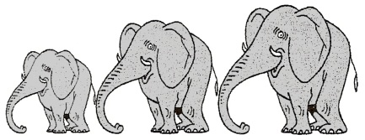
Multiplier un décimal par 10, 100, 1 000
Mathématiques – Calcul mental
⇨ Entraînement n° 7

Slide 2
Opération 1
5,62
x 1000

Slide 3
Opération 2
0,74
x 10

Slide 4
Opération 3
21,3
x 100

Slide 5
Opération 4
3,347
x 100

Slide 6
Opération 5
12,3
x 1000

Slide 7
Opération 6
1,6
x 100

Slide 8
Opération 7
0,008
x 10

Slide 9
Opération 8
3,65
x 10

Slide 10
Problème 1
Pour leur anniversaire, Jacques donne à chacun de ses 10 petits-enfants la somme de 22,50 €.
Quelle somme distribue-t-il en tout ?

Slide 11
Problème 2
Chaque jour, du lundi au vendredi, Michel se rend au travail en vélo. Il parcourt ainsi 24,2 km.
Quelle distance parcourt-il en deux semaines ?

Slide 12
Correction

Slide 13
Correction
5 620
7,4
2 130
334,7
12 300
160
0,08
36,5
225 €
242 km

